Slide 1
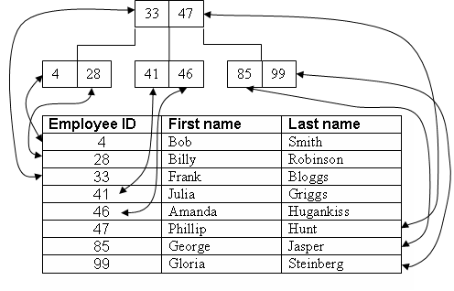
Banco de Dados 2 Índices
Prof: Roberto Harkovsky, MSc

Slide 2

Referência
Elmasri; Navathe, “Sistema de Banco de Dados”, ed. Pearson

Slide 3
Índices Clusterizados e Não Clusterizados

Slide 4
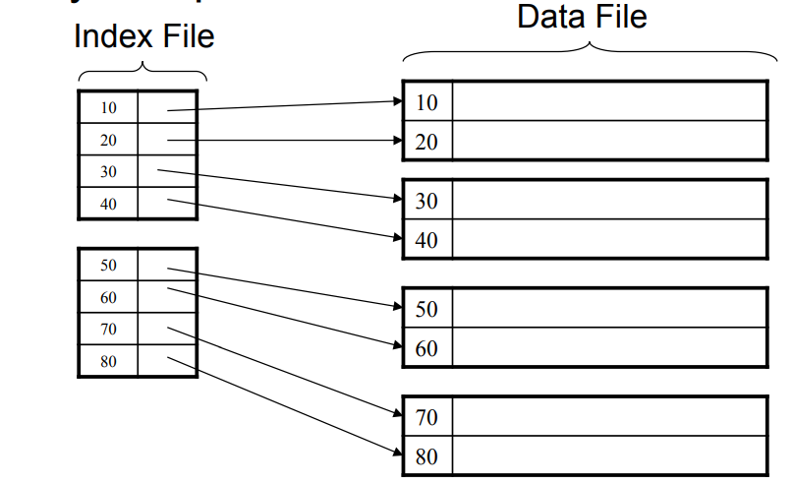
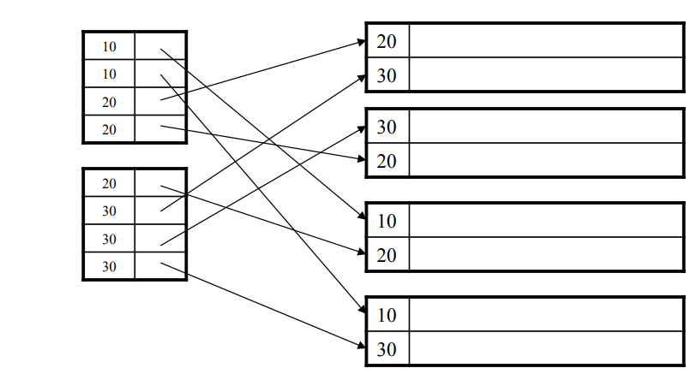
Introdução
Os índices no SQL podem ser divididos em dois tipos:
Índices Clusterizados (índices agrupados)
Índices não clusterizados (índices não agrupados)
Clusterizado (primário)
Não Clusterizado(secundário)
Sintaxe para criação destes índices no SQL:
CREATE [UNIQUE] [CLUSTERED/ NON-CLUSTERED] INDEX <INDEX NAME> ON <TABLE NAME> (<COLUMN LIST>)

Slide 5
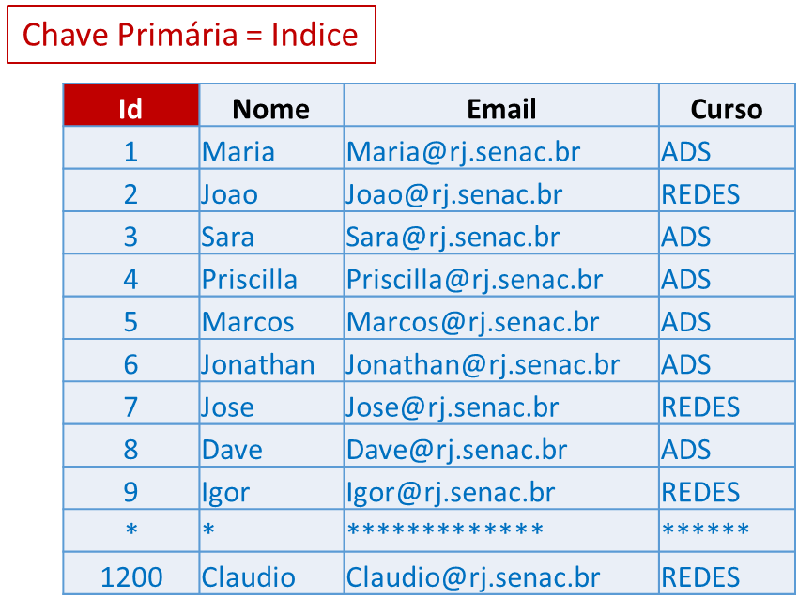
Índice Clusterizado (agrupado)
Um índice clusterizado define a ordem em que os dados são fisicamente armazenados em uma tabela.
Os dados da tabela podem ser classificados apenas de maneira, portanto, só pode haver apenas um índice em clusterizado por tabela.
No SQL Server, a restrição de Chave Primária cria automaticamente um índice clusterizado.
O índice Clusterizado determina a localização dos registros indexados

Slide 6

Índice Clusterizado
1 - 400
801 - 1200
INDEX
Rows
401 - 800
1 - 200
201 - 400
401 - 600
601 - 800
801 - 1000
1001 - 1200
INDEX
Rows
INDEX
Rows
INDEX
Rows
DATA
Rows
DATA
Rows
DATA
Rows
DATA
Rows
DATA
Rows
DATA
Rows
1 - 200
201 - 400
401 - 600
601 - 800
801 - 1000
1001 - 1200

Slide 7
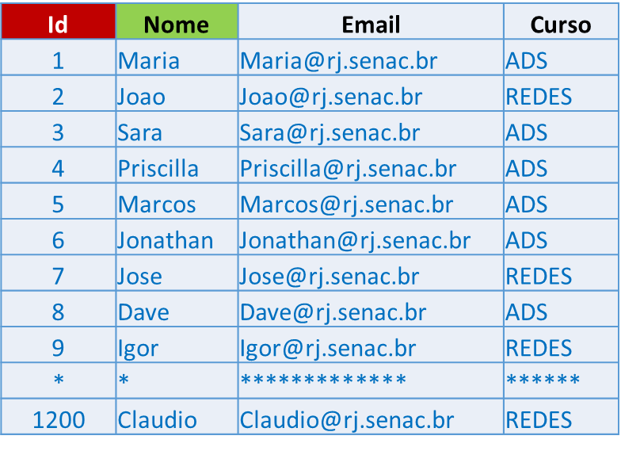
Índice não Clusterizado (não agrupado)
Um índice não clusterizado não ordena os dados físicos dentro da tabela.
De fato, um índice não clusterizado é armazenado em um local diferente dos dados da tabela.
É semelhante a um livro em que o conteúdo está localizado em um local e o índice em outro.
Isso permite mais de um índice
não clusterizado por tabela.

Slide 8
Índice não Clusterizado
Exemplo: Campo “nome”
A - H
Q - Z
Key
Values
I - P
A - D
E -H
I - L
M - P
Q - U
V - Z
KEY
VALUES
Key
Values
Key
Values
Índice Row
Nome | Id
Alberto | 555
Carlos | 1144
Claudio | 090
Dario | 041
ROW
LOCATOR
ROW
LOCATOR
ROW
LOCATOR
ROW
LOCATOR
ROW
LOCATOR
ROW
LOCATOR
A - D
E - H
I - L
M - P
Q - U
V - Z

Slide 9


Índices melhoram o desempenho
Para nossa análise considere 2 tabelas:
ESTUDANTESHP – tabela Heap, sem chave primária.
ESTUDANTESPK – tabela com chave primária no campo “id”.
ESTUDANTESHP (id ,Nome, Sexo, Cidade, DoB)
ESTUDANTESPK (id ,Nome, Sexo, Cidade, DoB)

Slide 10
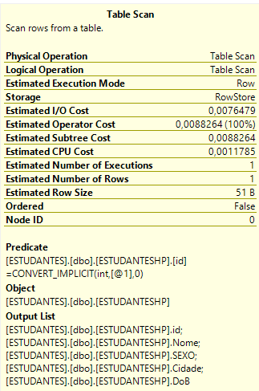
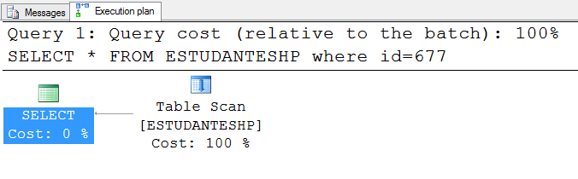
Índices melhoram o desempenho...
Quando se executa a consulta abaixo numa tabela sem índices, a mesma usa uma varredura de tabela (Table Scan) para obter os dados.
SELECT * FROM ESTUDANTESHP where id=677;
Custo da consulta

Slide 11
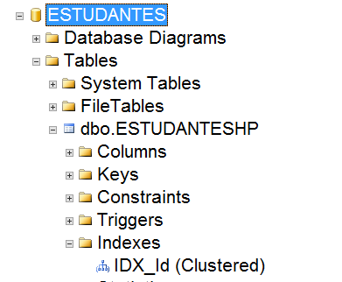
Criando índice na coluna “Id”
Vamos criar um índice na coluna “Id” executando a seguinte consulta.
CREATE CLUSTERED INDEX IDX_Id ON ESTUDANTESHP (id);
Posteriormente discutiremos a sintaxe e os diferentes tipos de índices, bem como suas necessidades e usos.
Mas, por enquanto, estamos apenas focando na necessidade de índices e em como podemos melhorar o desempenho da pesquisa.

Slide 12
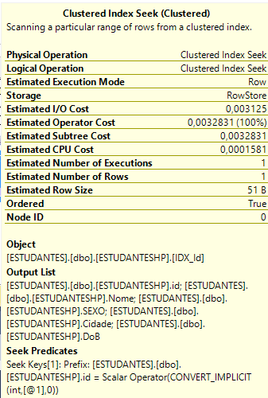
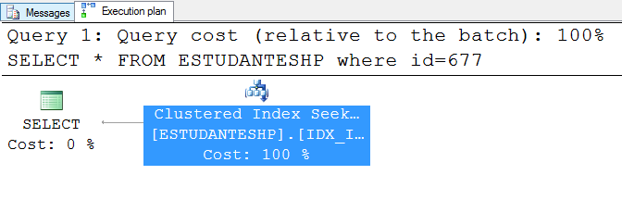
Criando índice na coluna Id
Executando-se agora a mesma consulta, o SGBD opta por uma varredura de tabela (Index Scan) para obter os dados.
SELECT * FROM ESTUDANTESHP where id=677;
Index Seek
Custo da consulta
Table Scan: 0,0076479
Repare que o custo é bem menor!!

Slide 13
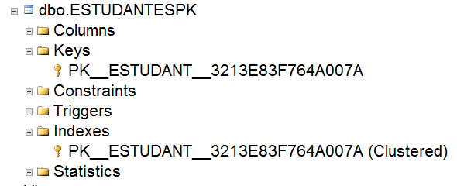
Compreendendo os índices clusterizados com um exemplo
Para entender os diversos tipos de índice e como ele são criados, vamos examinar um exemplo
Por padrão, quando criamos a restrição de chave primária em uma tabela criamos um índice clusterizado
CREATE TABLE ESTUDANTESPK (
id INT PRIMARY KEY,
Nome VARCHAR(30),
SEXO Char(1),
Cidade Varchar(20),
DoB Datetime
)
Chave PK
Índice Primário ou clusterizado

Slide 14
Compreendendo os índices clusterizados com um exemplo
Quando inserirmos registros em ordem aleatória nas tabelas ESTUDANTESHP e ESTUDANTESPK
Observe que os valores da coluna “Id” não estão em ordem sequencial.
INSERT INTO ESTUDANTESPK VALUES
(46474,'Daniel','M','Rio de Janeiro','25/11/1998'),
(72388,'Marcelo Jose Bernardo','M','Niterói','16/09/2004'),
(90315,'Julia Mariah Letícia','F','Teresópolis','27/11/2003'),
(40206,'Julia Marina','F','Rio de Janeiro','04/08/1996'),
(27280,'Derick','M','Rio de Janeiro','21/04/1999'),
(28291,'Isabella','F','Rio de Janeiro','21/11/1997'),
(56911,'Julia Mariana','F','Petrópolis','01/06/1991'),
(67896,'Henry','M','Teresópolis','21/12/1998'),
(62914,'Enzo','M','Rio de Janeiro','28/07/1999'),
(99526,'Yago','M','Niterói','10/04/1997'),
(8987,'Jade Cunha','F','Rio de Janeiro','06/11/2001'),
(44565,'Maria','F','Niterói','04/09/1992’), …
(46189,'Ricardo Lucca','M','Teresópolis','27/01/2001'),

Slide 15
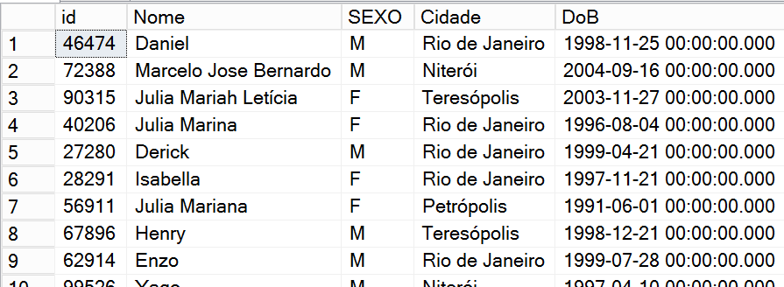
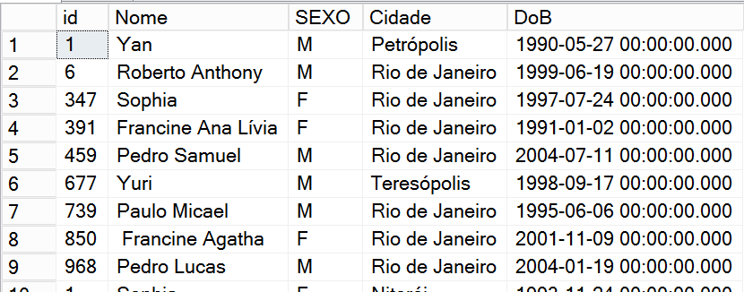
Compreendendo o índices clusterizados com um exemplo
Então, ao executar o comando SELECT * FROM ESTUDANTESPK obtemos.
SELECT * FROM ESTUDANTESHP
SELECT * FROM ESTUDANTESPK
Não há ordenação na tabela
Os registros são classificados em ordem crescente com base na coluna Id. Isso ocorre por causa do índice clusterizado criado sobre a coluna Id.

Slide 16
Podemos criar vários índices clusterizados em uma tabela no SQL Server?
Não é possível criar mais de um índice clusterizado em uma tabela no SQL Server.
A tabela ESTUDANTESHP que trabalhamos até agora possui um índice Clusterizado na coluna “Id”, que já determina a ordem de armazenamento físico dos dados na tabela.
Vamos tentar criar outro Índice agrupado na coluna Salário e ver o que acontece. Vamos provar isso executando a seguinte consulta SQL
A resposta é
CREATE CLUSTERED INDEX IDX_Nome ON ESTUDANTESHP (nome)
Msg 1902, Level 16, State 3, Line 18
Não é possível criar mais de um índice clusterizado na tabela tabela 'ESTUDANTES_HP'. Cancele o índice clusterizado 'IDX_Id' existente antes de criar outro.

Slide 17
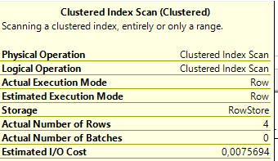
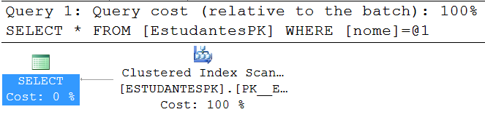
Compreendendo os índices não clusterizados com um exemplo
Vamos agora ver um índice não clusterizado.
Ao executar o comando SELECT * FROM EstudantesPK where nome=‘Enzo' temos o seguinte plano de execução:
Vamos agora criar um índice não clusterizado na coluna “nome”. Para isto vamos utilizar o comando:
CREATE NONCLUSTERED INDEX IDX_Nome ON ESTUDANTESPK (nome)

Slide 18
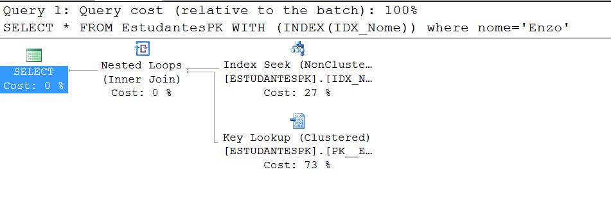
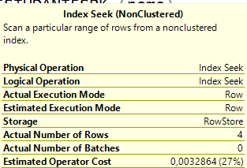
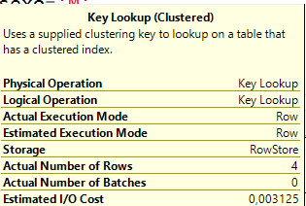
Compreendendo o índices não clusterizados com um exemplo
Agora ao executar a mesma consulta temos o seguinte plano de execução:

Slide 19
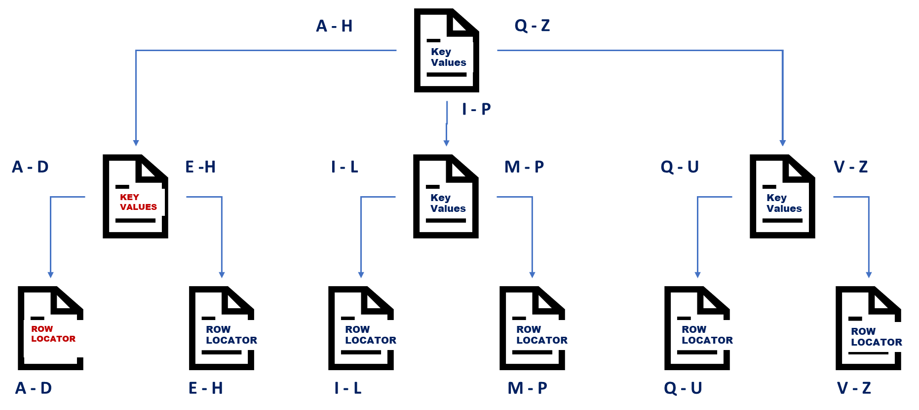
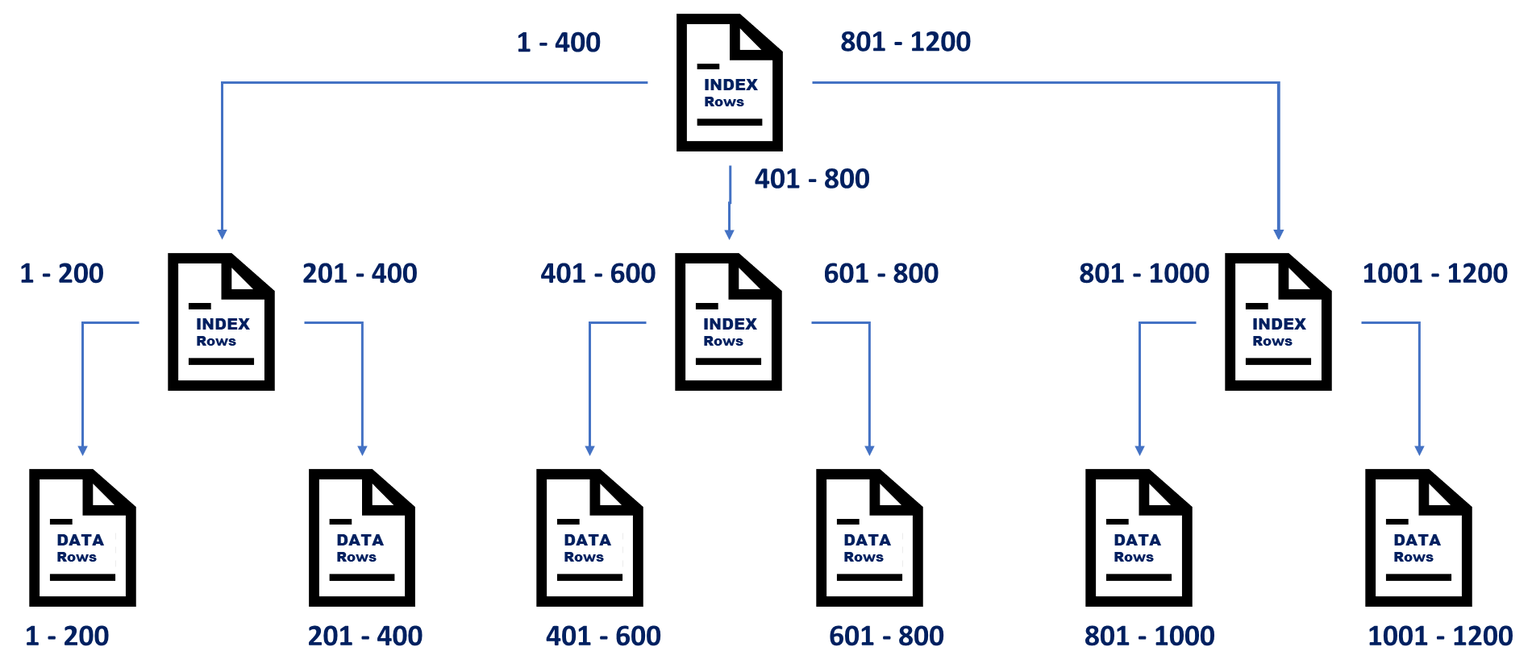
Sequencia da pesquisa com índice não Clusterizado
Id
62914
87547
91958
92652
1
3
Index Seek Nonclustered
Key Lookup
Nome | Id
Enzo | 62914
Enzo | 87547
Enzo | 91958
Enzo | 92652
2
4
id | Nome | SEXO | Cidade | DoB
62914 | Enzo | M | Rio de Janeiro | 1999-07-28 00:00:00.000
87547 | Enzo | M | Teresópolis | 2003-03-23 00:00:00.000
91958 | Enzo | M | Rio de Janeiro | 2004-04-27 00:00:00.000
92652 | Enzo | M | Niterói | 1998-08-30 00:00:00.000

Slide 20
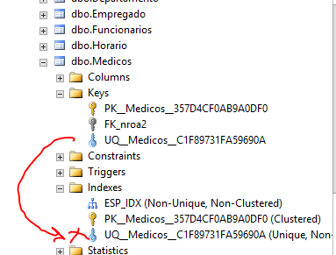
Últimas informações: Restrição UNIQUE
A restrição de chave PRIMARIA cria um índice Clusterizado
A restrição UNIQUE cria um índice não clusterizado

Slide 21
Agora é com vocês...
Na base Médicos, tabela “Consultas”, apresente e discuta os índices utilizados:
Liste os índices existentes nesta tabela e explique de onde eles se originaram
Execute a consulta SELECT * FROM Consultas where data = '30/09/2015' – Apresente o plano de execução.
Crie um índice não clusterizado no campo “DATA” da tabela Consultas e refaça a consulta anterior –e apresente o plano de execução. O que aconteceu?
Execute a consulta SELECT * FROM Consultas where data = '30/09/2015’ and codp=1020 – Apresente o plano de execução.
Crie um índice não clusterizado no campo “codp” da tabela Consultas e refaça a consulta anterior – Apresente o plano de execução. O que mudou?
Execute a consulta SELECT nome, Data, hora FROM medicos m join consultas c on m.codm=c.codm – Apresente o plano de execução.
Execute a consulta SELECT nome, Data, hora FROM medicos m join consultas c on m.codm=c.codm WHERE m.codm=90 – Apresente o plano de execução.
Avalie agora a tabela “Pacientes” e liste os índices encontrados, especificando seu tipo e origem

Slide 22
Banco de Dados 2 Índices
Prof: Roberto Harkovsky, MSc

